Slide 1
躁动的web动画 ——第21讲 SVG文字变形
主讲人：kong66

Slide 2

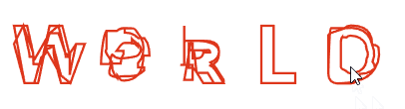
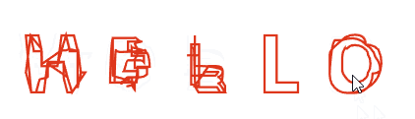
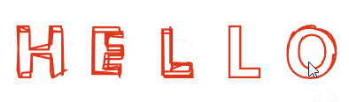
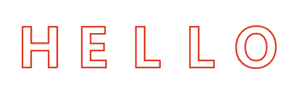
1.目标——SVG文字变形（难度：4.0）
本期我们的目标是制作英文字母（数字）的文字变形动画. 26个英文字母和数字可以任意的相互变形，转换.

Slide 3
2.分析需求——庖丁解牛
把26个大写字母和数字的SVG路径拷贝到HTML文档，然后变形转换,本质上就成了路径变换
路径变换的最大障碍在于，只有相同的路径命令才能相互转换（动画插值），必须将所有路径指令转换为相同指令;同时路径指令和路径的数目要相同，找到路径最多的字母，将所有字母加到相同的最大数目;找到指令最多的路径，将所有路径指令点增加到最大数目
变形动画用SMIL动画，也可以用JS进行动画插值，这里我们为了降低难度，使用SMIL动画，缺点是EDGE浏览器并不支持，如果想要更好的兼容性，需用JS动画插值（JS动画参看《文字爆炸》一讲）

Slide 4

3. 制作字母数字路径
3-a AI制作路径
通过AI软件分别建立26个字母和10个基本数字的路径文件.
创建文本
工具栏选择文本工具

Slide 5
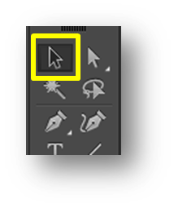
文本轮廓

Slide 6
3-b 拷贝路径数据到HTML
拷贝所有数字和字母的路径数据到HTML文档，并且分别设置自定义属性key,其属性值为路径所代表的字母和数字.这里直接使用数字，字母本身，简单明了. 其实也可以使用一个字符串(编码)来表示字母数字，例如字母A可以使用 key=”bigA”.这样可以增强表达能力，以方便添加一些图形，标点的路径.

Slide 7
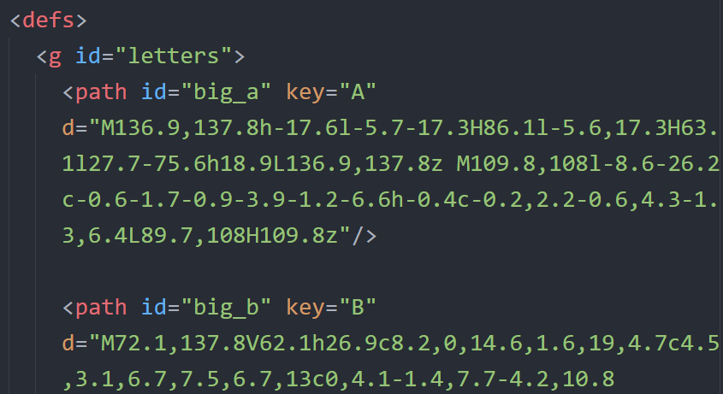

Slide 8
3-c 添加空路径
最后我们还要添加一个空路径，以便进行从无到有，从有到无的转换!

Slide 9
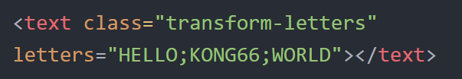
4. SVG标签准备
任何SVG动画都要以SVG标签为载体来显示，我们添加10个<path>路径标签，并且包含<animate>子标签，只需要填充路径数据，并启动动画即可.
最后在HTML文档中，还需要准备好变换的字符串，这样方便设置，页面加载时用JS脚本加载即可.

Slide 10
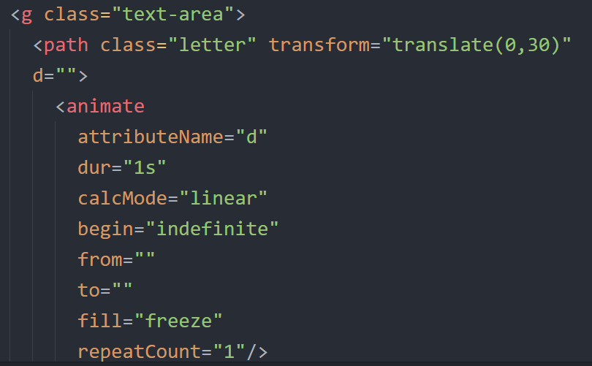
4-a 变形标签
我们摆放10个<path>标签，并且包含<animate>子标签，变形时只需要填充相应的路径信息，并且启动<animate>动画即可.
填充路径
路径动画
填充动画初始和目标路径
保持目标路径

Slide 11
最后在HTML文档中，还需要准备好变换的字符串，这样方便设置，页面加载时用JS脚本加载即可.

Slide 12
5. 字母数字变形动画
5-a 解析路径

Slide 13
5-b 转化为绝对C指令

Slide 14
5-c 增加路径和指令数目到最大

Slide 15
6. 动画控制
6-a 点击启动

Slide 16
6-b 循环变换

Slide 19
7.更多思考
如何通过JS动画插值实现变形
如果不增加路径数目，如何变形呢？
本期内容就讲到这里，谢谢大家！

